Slide 1
Construção de experimentos de ciências da natureza no processo de ensino
QUÍMICA ORGÃNICA
Fulano de Tal da Silva
Gerson Silva de Matos
Eleonora Pontes Mello
Zeca Baleiro Chagas

Slide 2
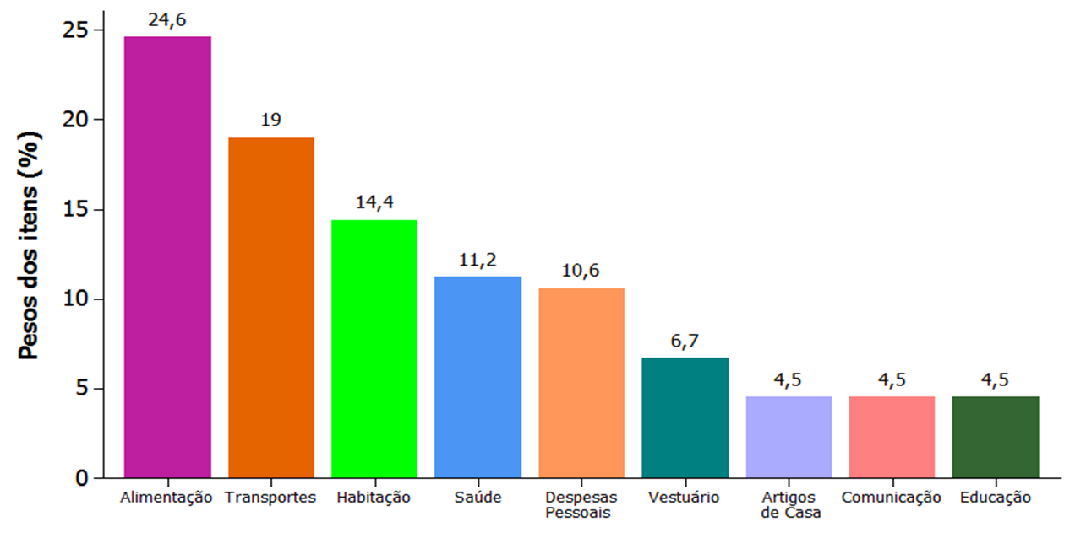
Gráficos explicativos
Texto fictício. A SNCT tem como objetivo proporcionar a aproximação da população com a Ciência e a Tecnologia por meio de atividades de divulgação científica. No ano de 2019, com a denominação “Conhecimento para todos: Rural de Portas Abertas na SNCT” a UFRRJ oferecerá para a população uma programação voltada para uma ampla divulgação científica.

Slide 3
Gráficos explicativos
No ano de 2019, com o slogan “Conhecimento para todos: Rural de Portas Abertas na SNCT” a UFRRJ oferecerá uma programação voltada para uma ampla divulgação científica.
A SNCT tem como objetivo aproximar a população da Ciência e a Tecnologia

Slide 4
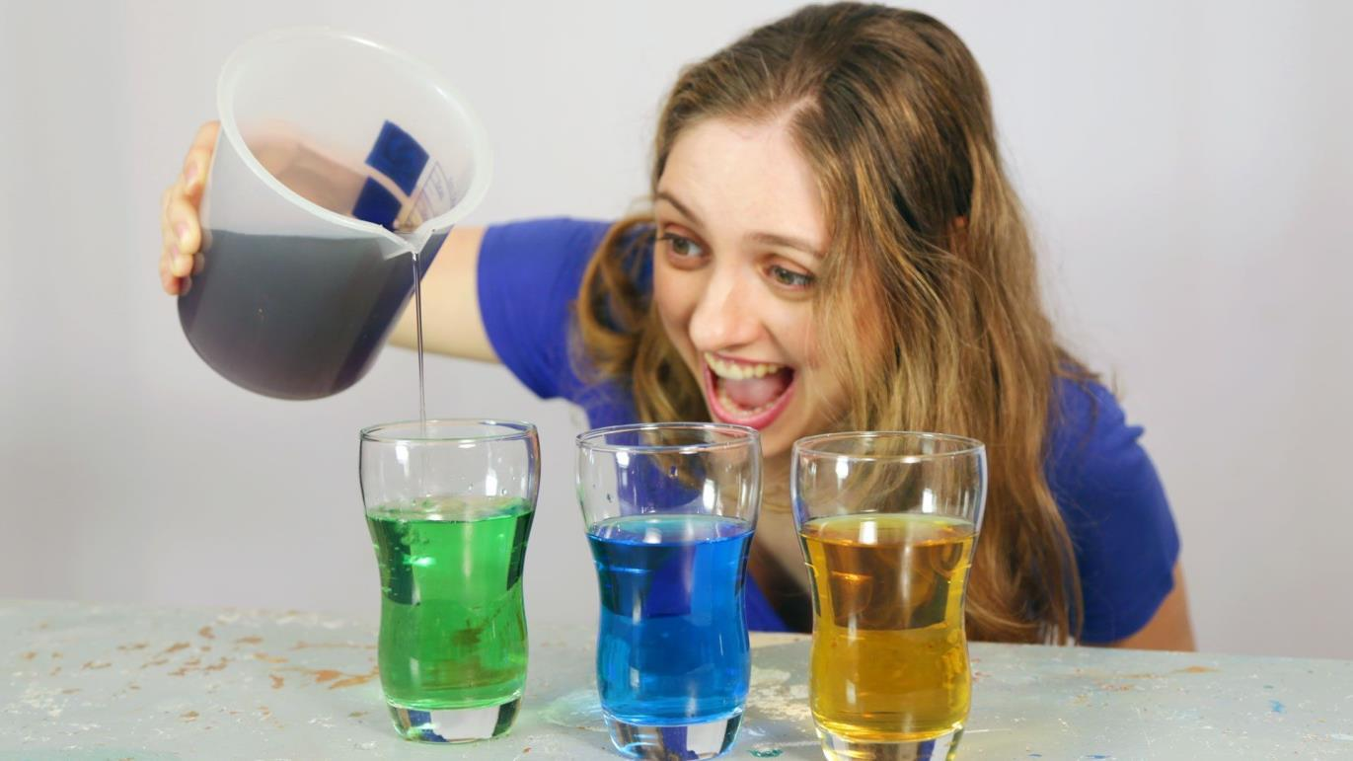
Subtítulo do texto
Os docentes e discentes que quiserem propor atividades para a SNCT 2019 devem procurar os Diretores de Instituto, Coordenadores de Curso e Coordenadores de Programas acadêmicos, para que possam articular a proposta que deverá ser encaminhada pelo Instituto.

Slide 5
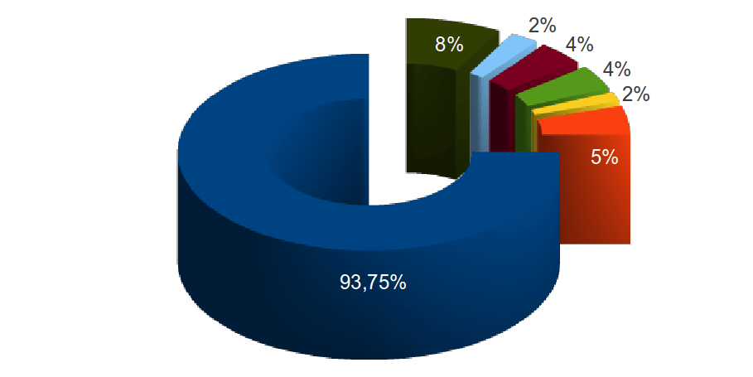
Gráficos explicativos
Texto fictício. A SNCT tem como objetivo proporcionar a aproximação da população com a Ciência e a Tecnologia.
No ano de 2019, com a denominação “Conhecimento para todos: Rural de Portas Abertas na SNCT” a UFRRJ oferecerá uma programação voltada para uma ampla divulgação científica.

